Slide 1
DEPARTAMENTO DE CIENCIAS DE LA VIDA Y DE LA AGRICULTURA
INGENIERÍA EN BIOTECNOLOGÍA
TRABAJO DE TITULACIÓN PREVIO A LA OTENCIÓN DEL TÍTULO DE INGENIERA EN BIOTECNOLOGÍA
“CARACTERIZACIÓN MOLECULAR Y ANÁLISIS FILOGENÉTICO DE Trypanosoma spp. EN TRES FINCAS GANADERAS DEL CANTÓN CHONE, PROVINCIA DE MANABÍ, ECUADOR”
Autor: Michell Lorena Medina Pozo Colaborador científico:
Armando Reyna-Bello Ph.D
Director: Freddy Proaño Ph.D.
Sangolquí, Septiembre 2018

Slide 2
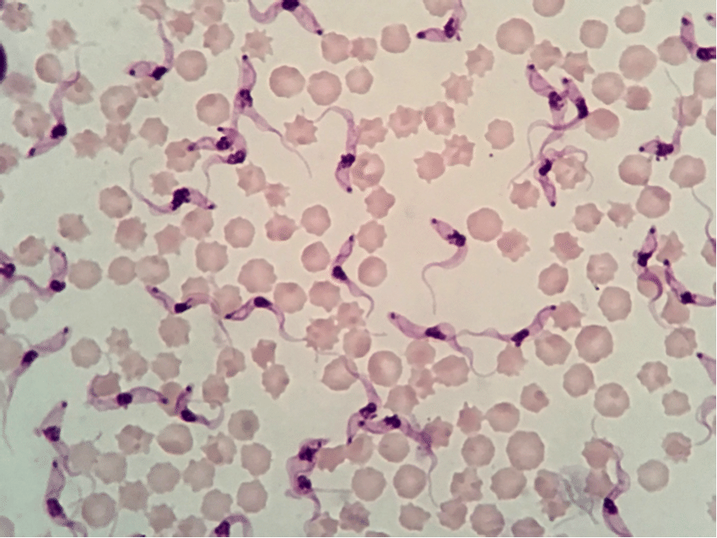
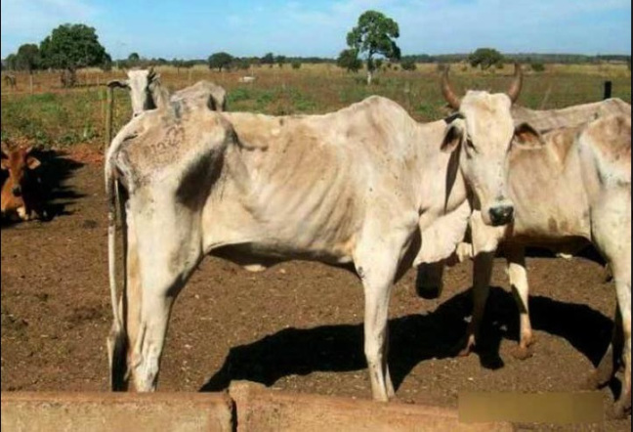
ÍNDICE DE CONTENIDOS
1. Justificación
3. Objetivos
5. Resultados y Discusión
6. Conclusiones y Recomendaciones
4. Materiales y Métodos
2. Introducción
Notes:
La exposición se encuentra dividida en 6 partes

Slide 3
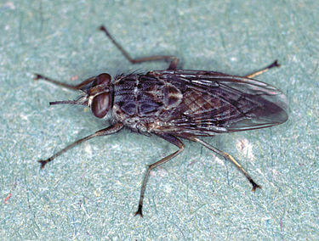
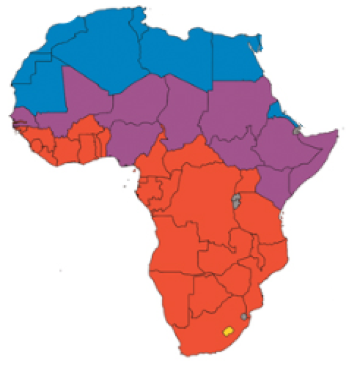
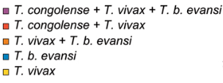
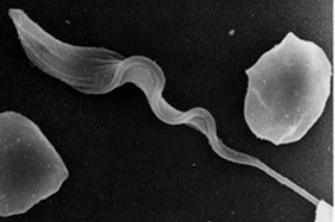
JUSTIFICACIÓN
Síntomas
Distribución
Hospederos
Tripanosomosis animal
Fiebre
Animales mamíferos incluyendo el hombre
Trypanosoma spp.
Zonas Tropicales y
Subtropicales
Anemia
(Desquesnes, 2004; Gonzatti et al., 2014; OIE, 2008)
(Giordani et al., 2016)
Notes:
Esta enfermedad fue descrita por primera vez en el continente africano……….

Slide 4
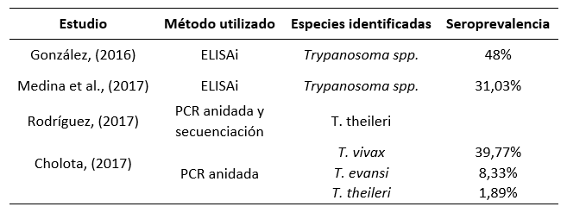
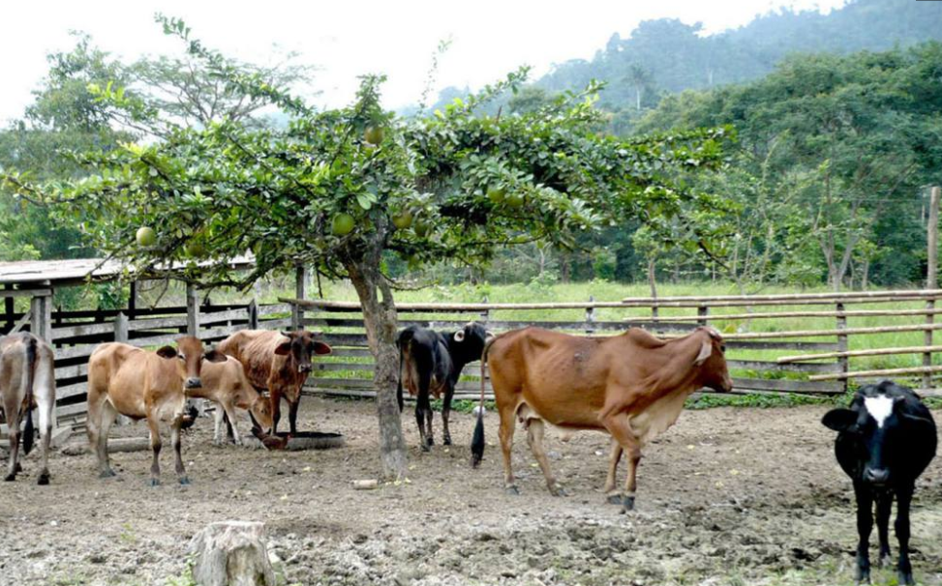
JUSTIFICACIÓN
No existen reportes de Trypanosoma spp. en el Ecuador (OIE, 2018)
1920
1931
Primer reporte
1919
T. vivax, T. equiperdum y T. evansi
adaptación a otras moscas hematófagas
desplazamiento de animales
1944
Mosca tábano ha causado muerte de unas 600 reses en Chone (El Universo, 2017)
2006

Slide 5
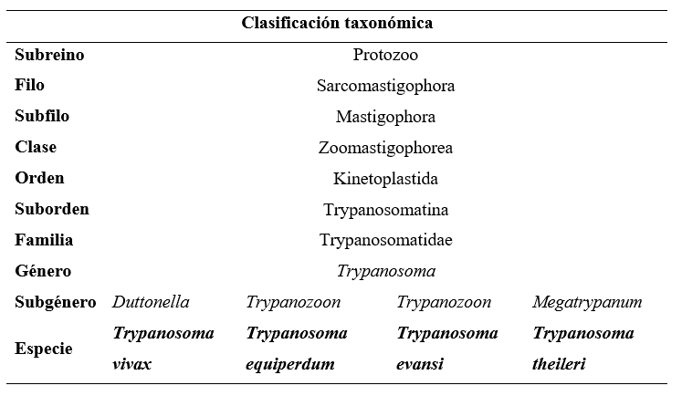
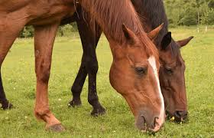
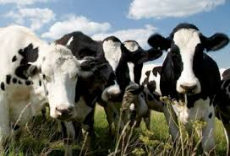
INTRODUCCIÓN
Especies de importancia veterinaria en América del sur y su taxonomía
T. equiperdum
T. evansi
T. vivax
T. evansi
T. theileri
(Desquesnes 2004).

Slide 6
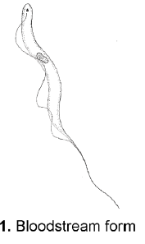
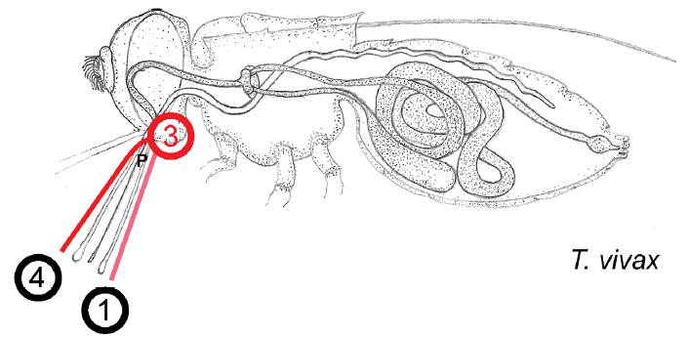
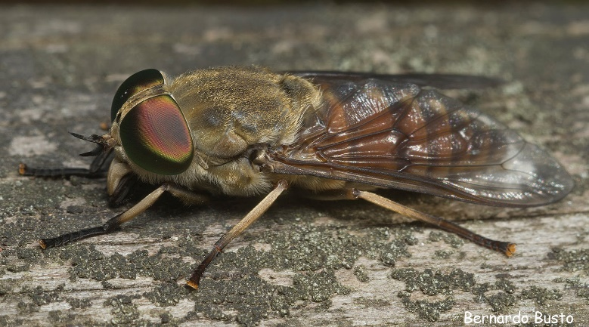
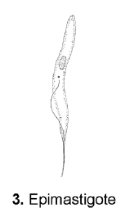
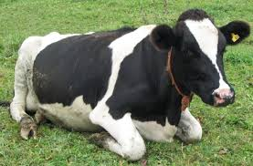
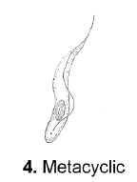
INTRODUCCIÓN
Transmisión y ciclo biológico
T. Cíclica o biológica
T. Mecánica
Mosca Glossina (tsé-tse)
Tábanos y Stomoxys
África
Transporta los tripomastigotes en la probóscide
África y América del Sur
(Desquesnes, 2004)

Slide 7
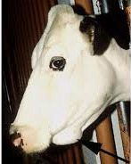
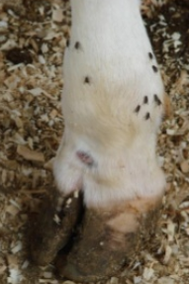
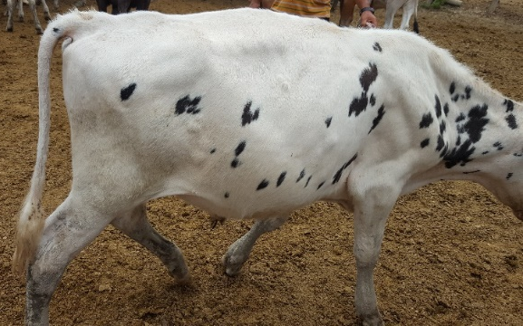
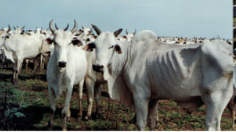
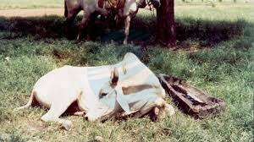
INTRODUCCIÓN
Clínica de tripanosomosis bovina
Prepatente
No manifestaciones clínicas
Agudo
Parasitemia
Temperatura
Anemia moderada o grave
Trastornos reproductivos
Anestro, abortos
Infertilidad
Crónico
Parasitemia críptica
No se perciben síntomas
Lagrimeo, Edema Submandibular
Pérdida de Peso, Disminución producción de leche, letargo, muerte
(Gonzatti et al., 2014; Osorio et al., 2008; Desquesnes, 2004)

Slide 8
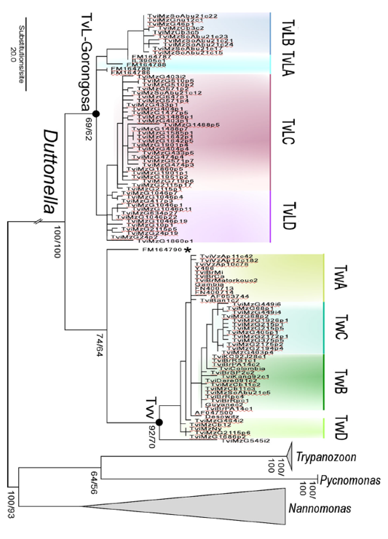
INTRODUCCIÓN
Filogenia de T. vivax con gGAPDH
EA
Dutonella clado basal del clado T. brucei
Alta divergencia genética en poblaciones de T. vivax
SA
WA
EA
T. godfreyi
(Rodrigues et al., 2017)

Slide 9
OBJETIVOS
Objetivo General
Caracterizar Trypanosoma spp. utilizando técnicas moleculares en muestras sanguíneas de bovinos de tres fincas ganaderas del Cantón Chone, Provincia de Manabí, Ecuador
Objetivos Específicos
Identificar la presencia de Trypanosoma spp. en muestras sanguíneas de bovinos sometidas a la prueba de PCR anidada.
Secuenciar la región ITS, de muestras positivas a la prueba de PCR anidada.
Realizar un análisis filogenético de las especies de Trypanosoma spp. encontradas.

Slide 10
MATERIALES Y MÉTODOS
Fase de Campo
Fase de Laboratorio
ITS-PCR
TviCatL-PCR
Secuenciación
Análisis Filogenético

Slide 11
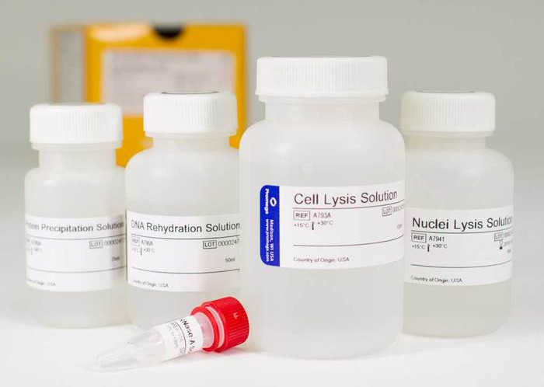
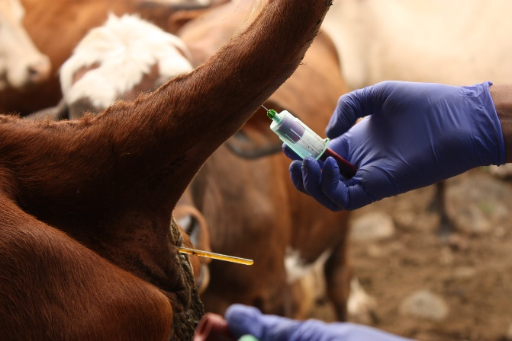
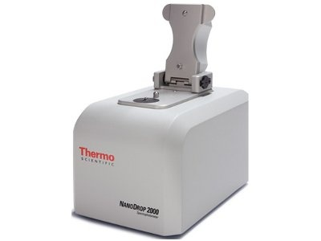
MATERIALES Y MÉTODOS
Fase de campo
Fase de laboratorio
Zona de estudio
1. Extracción de ADN
21 muestras de 3 fincas ganaderas
Parroquia Convento, Chone
Obtención de las muestras
Wizard® Genomic DNA Purification
2. Cuantificación y evaluación de la calidad ADN
Electroforesis en gel de agarosa al 0,8% para determinar la integridad
Método de Venopunción

Slide 12
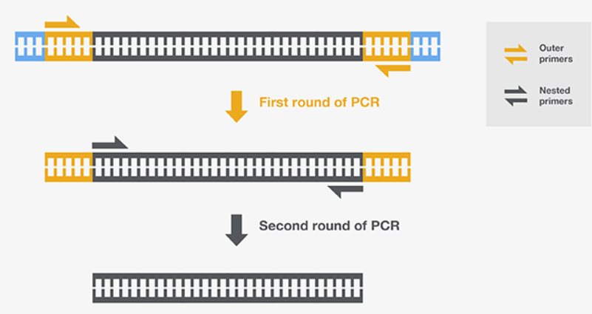
MATERIALES Y MÉTODOS
Fase de laboratorio
3. PCR Anidada para la identificación de Trypanosoma spp. (ITS-PCR)
Secuencias altamente conservadas
Variables en tamaño según especie
(ThermoFisher, n.d.)
Fragmentos de 600 -1200bp
Electroforesis en gel de agarosa 1,5%
(Cox, 2005; Rodríguez, 2017)

Slide 13
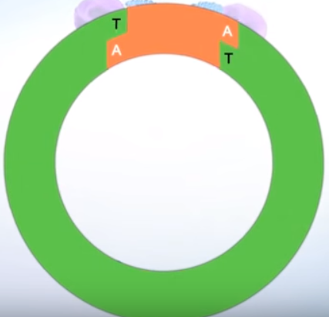
MATERIALES Y MÉTODOS
Ligación
Ensamblaje de fragmento de ADN y vector TOPO TA
Transformación y selección
One Shot TOP 10
Siembra de células transformadas en medio selectivo
Amplificación por PCR de plásmidos
Aislamiento y purificación del ADN plasmídico
3.1. Clonación
Kit TOPO TA cloning

Slide 14
MATERIALES Y MÉTODOS
4. Identificación de Trypanosoma vivax por TviCatL-PCR
4.1. Purificación producto de PCR
kit QIAquick® Gel Extraction de Qiagen
Secuencias conservadas en todos los aislados de T. vivax
Usos
Diagnóstico
Fragmentos de ~177bp
Estudios genéticos poblacionales
Electroforesis en gel de agarosa 2%
(Cortez, 2009)

Slide 15
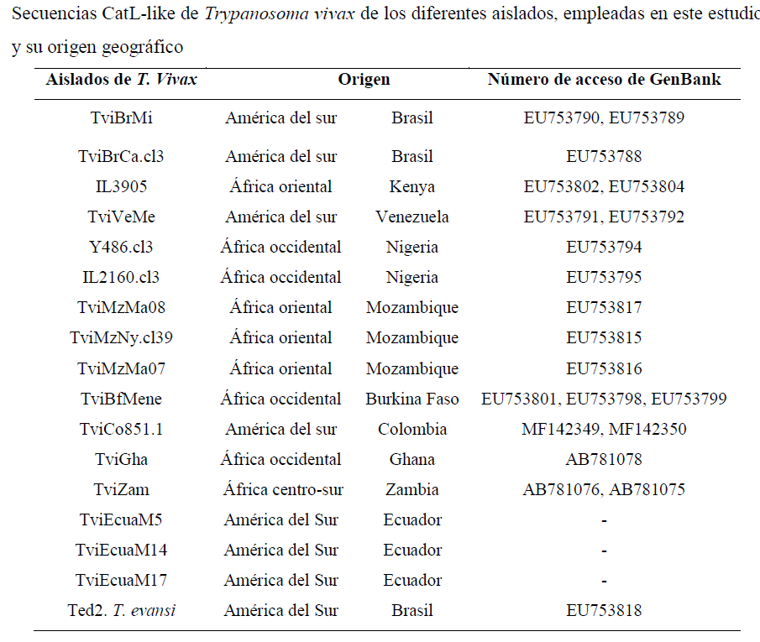
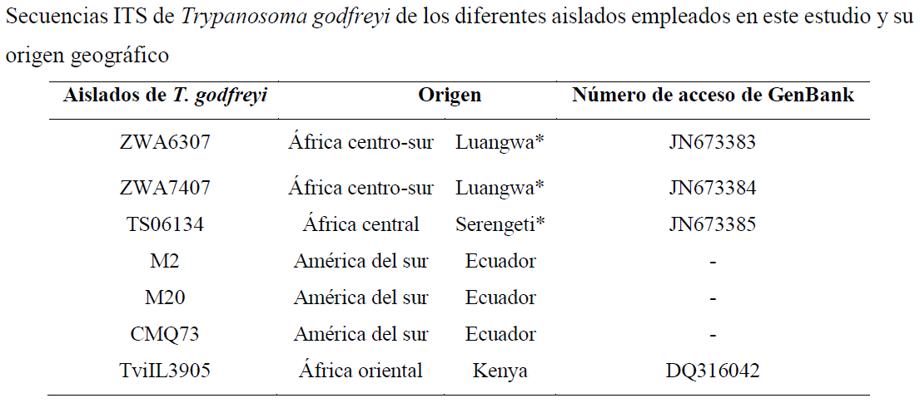
MATERIALES Y MÉTODOS
5. Secuenciación
Técnica de Sanger
6. Análisis Filogenético

Slide 16
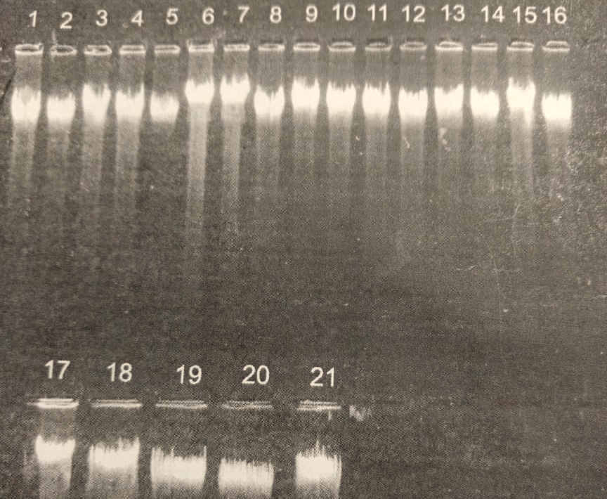
RESULTADOS Y DISCUSIÓN
Concentración y pureza del ADN extraído
Concentración
118 a 991 ng/μL
Pureza
A260/280
1,78-1,94
A260/230
1,80-2,4

Slide 17
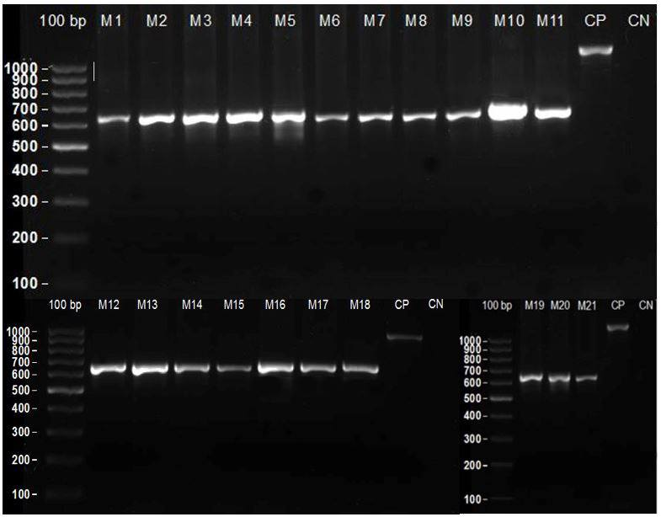
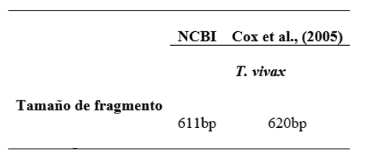
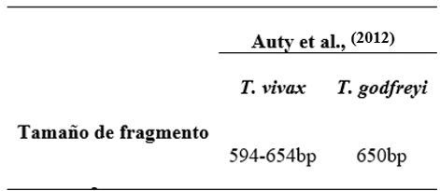
RESULTADOS Y DISCUSIÓN
Evaluación de la presencia de diferentes especies de Trypanosoma spp. en muestras sanguíneas de bovinos
ITS-PCR
620-670bp

Slide 18
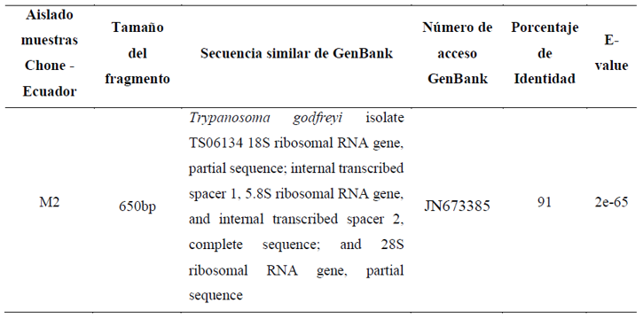
RESULTADOS Y DISCUSIÓN
Análisis de similitud y homología de la secuencia amplificada por ITS-PCR
Rodríguez, (2017)
Auty et al., (2012)
PCR
750bp
650bp
Secuenciación
T. godfreyi
ITS-PCR baja sensibilidad y especificidad para detección de T. vivax
(Ahmed et al., 2009)

Slide 19
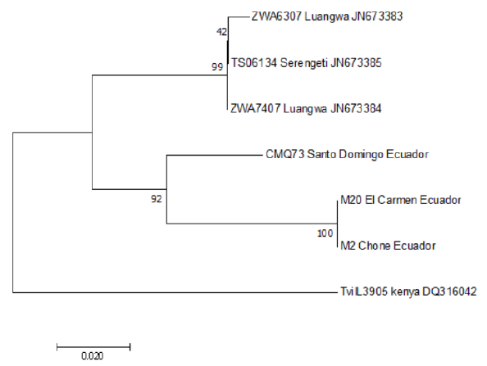
RESULTADOS Y DISCUSIÓN
Análisis filogenético entre secuencias de la región ITS del ADNr

Slide 20
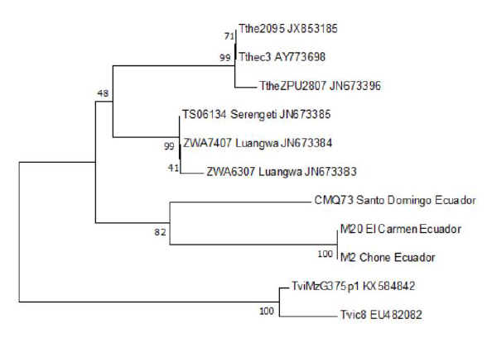
RESULTADOS Y DISCUSIÓN
Análisis filogenético entre secuencias de la región 5.8S del ADNr
Región presenta similitud robusta entre las diferentes especies de tripanosoma
T. theileri
T. godfreyi
M2 homóloga con T. godfreyi pero no idéntica
T. vivax
(Rodrigues et al,. 2017)

Slide 21
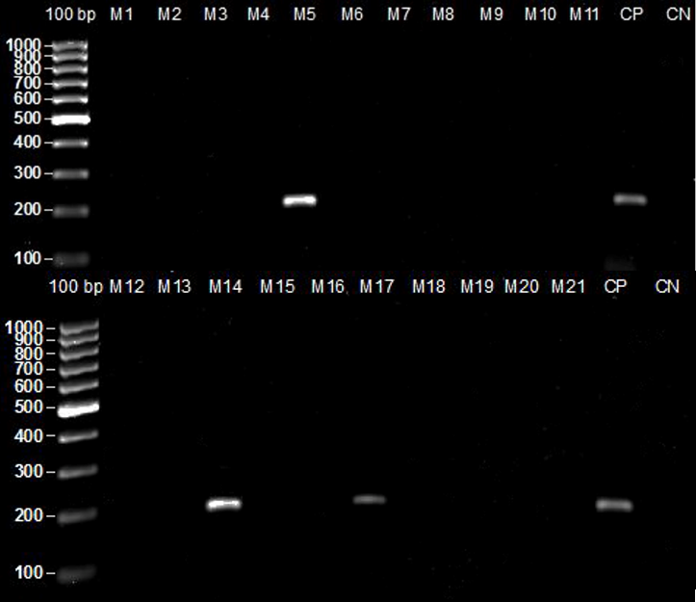
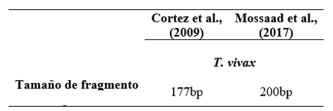
RESULTADOS Y DISCUSIÓN
Identificación de Trypanosoma vivax mediante TviCatL-PCR
TviCatL-PCR
~ 210bp

Slide 22
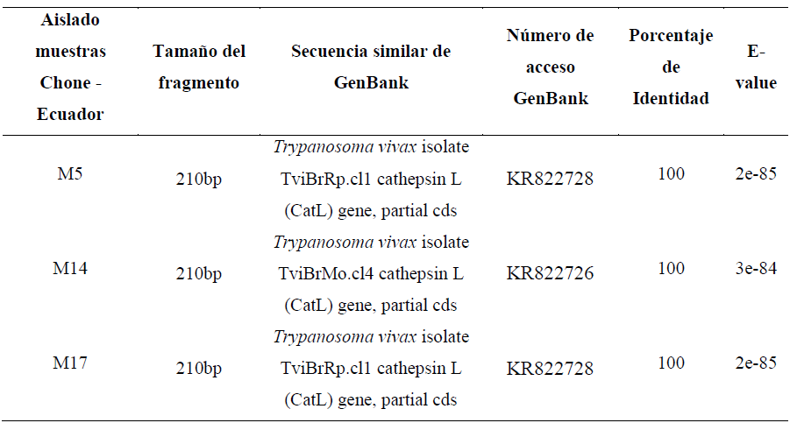
RESULTADOS Y DISCUSIÓN
Análisis de similitud y homología de las secuencias amplificadas por TviCatL-PCR
TviCatL-PCR, altamente sensible y específica
T. vivax como agente causal del brote producido en Chone
(Cortez et al., 2009)

Slide 23
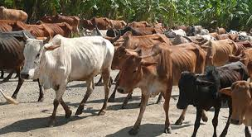
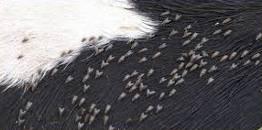
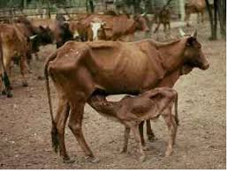
RESULTADOS Y DISCUSIÓN
Introducción de ganado infectado
Portadores infección crónica
Brote en Chone
Condiciones del huésped
Introducción de animales infectados
Características parásito
Factores
Condiciones ambientales
Actividad estacional de vectores
(Desquesnes, 2004; Jaimes-Dueñez et al., 2018; Osório et al., 2008; Rodrígues et al., 2015; Cadioli et al., 2012).

Slide 24
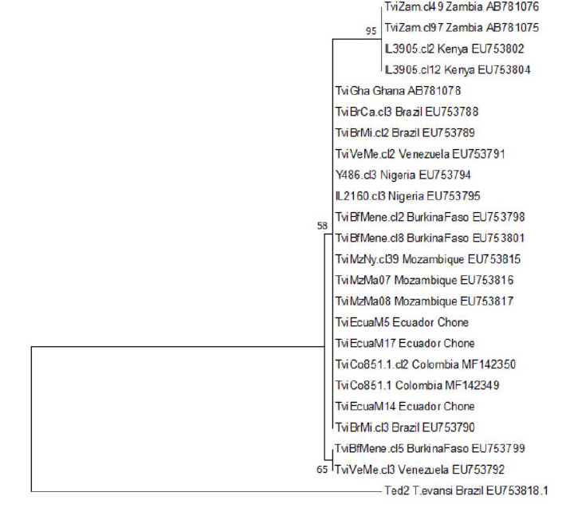
RESULTADOS Y DISCUSIÓN
Relaciones filogenéticas entre secuencias de cdCatL-like
EA
Aislados EA relacionados con WA, SA
Alta variabilidad genética en EA
SA
WA
Variabilidad genética moderada en WA y SA
EA
SA
WA
(Cortez et al., 2009; Jaimes-Dueñez et al., 2018; Rodrígues et al., 2015; Nakayima et al., 2013; Rodrígues et al., 2008)

Slide 25
CONCLUSIONES
El análisis filogenético de los aislados ecuatorianos de Trypanosoma vivax, mostró que estos se encontraban estrechamente relacionados con los aislados de Colombia y Brasil, al igual que con África occidental, lo que sugiere el origen de T. vivax de Ecuador.
Los resultados de secuenciación de ITS-PCR no fueron coincidentes entre sí, por lo que se concluye que el método de PCR anidada no fue sensible para la determinación de Trypanosoma vivax en las muestras analizadas.
Este estudio reportó por primera vez la asociación de Trypanosoma vivax, con un brote de tripanosomosis bovina en Ecuador, identificado mediante diagnóstico molecular utilizando TviCatL-PCR y confirmado mediante secuenciación. Obteniendo una identidad del 100% con otras CatL-like descritas para T. vivax
Los análisis filogenéticos de las regiones ITS y 5.8s demuestran que la muestra M2 presenta una homología de 91% con T. godfreyi, evidenciando en Ecuador una especie no bien identificada por lo que se requieren de más estudios para identificar plenamente este parásito.
Notes:
En relación a los resultados obtenidos, se puede concluir que:

Slide 26
RECOMENDACIONES
Realizar un estudio molecular exhaustivo para determinar la identidad de la muestra M2, para comprobar los resultados obtenidos o identificar de que especie se trata, ya que se han reportado secuencias similares en muestras del El Carmen y Santo Domingo.
Utilizar los primers DTO 154 y DTO 155 para amplificar la región completa de cdCatL-like de las muestras positivas a T. vivax por TviCatL-PCR, para ampliar estudios filogenéticos.
La presencia de Trypanosoma vivax en el país representa un nuevo enfoque en el estudio de tripanosomosis animal, es necesario realizar un diagnóstico adecuado con pruebas eficaces para determinar el mejor tratamiento de la enfermedad y establecer medidas de control para prevenir los brotes y la propagación de los parásitos, evitando así, grandes pérdidas económicas producidas por esta enfermedad.

Slide 27
AGRADECIMIENTOS
Colaboradores científicos:
Freddy Proaño, Ph.D.
Carrera de Ingeniería en Biotecnología Matriz Sangolquí - ESPE
Armando Reyna, Ph.D.
Carrera de Ingeniería en Biotecnología Extensión Santo Domingo – ESPE
Ing. Cristina Cholota
Técnico Docente del Laboratorio de Biotecnología Animal
Laboratorios de Investigación de Universidad de las Fuerzas Armadas ESPE
Ganaderos de la parroquia Convento
Tesistas y Pasantes del Laboratorio de Biotecnología Animal - ESPE
Notes:
Polimorfismos internos para distinguir entre aislados del continente americano

Slide 28
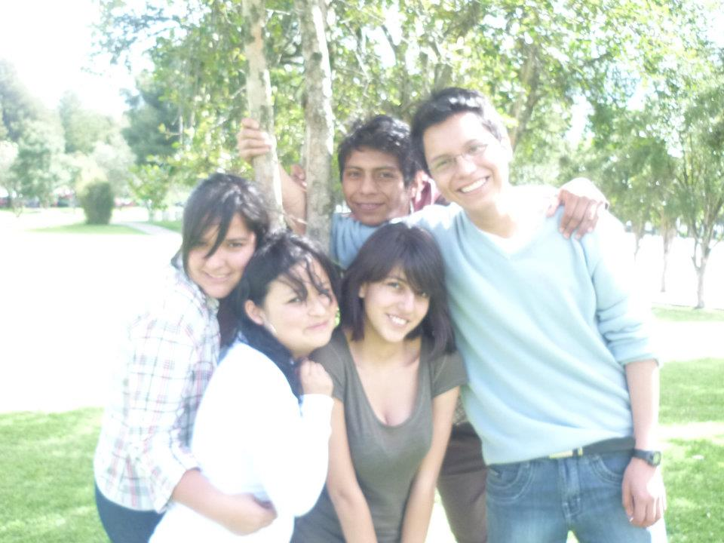
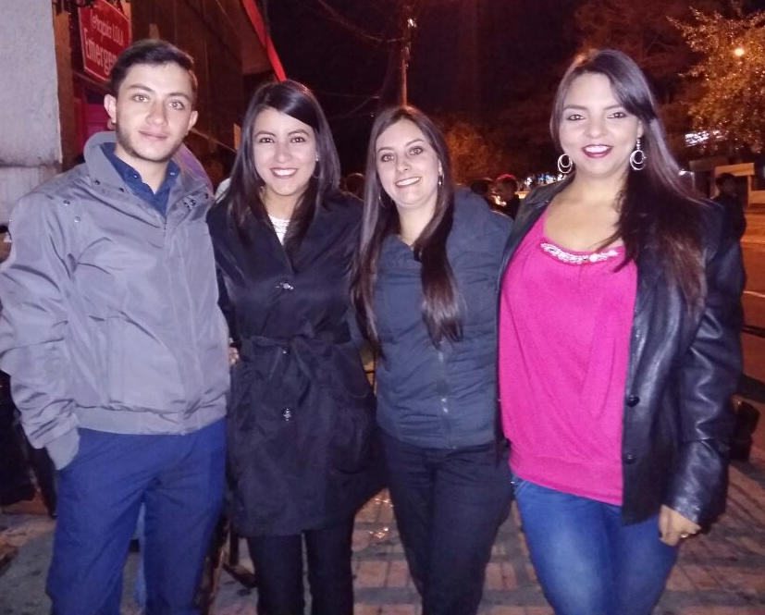
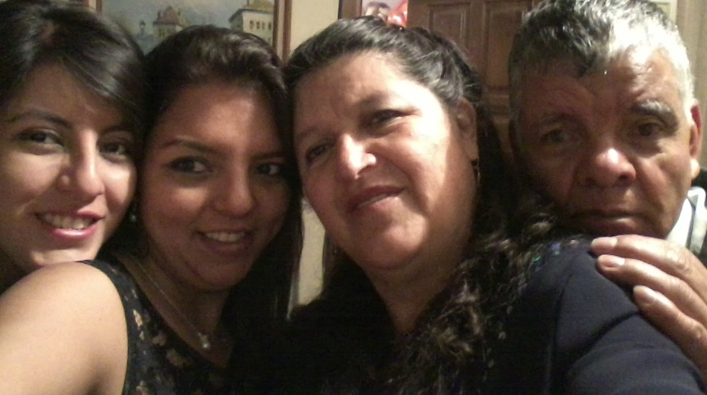
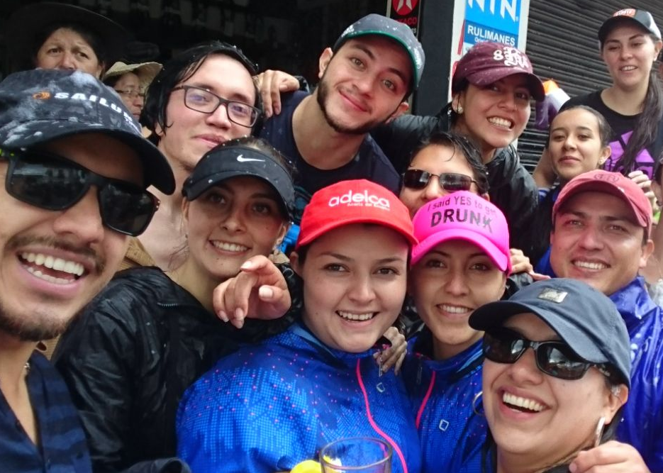
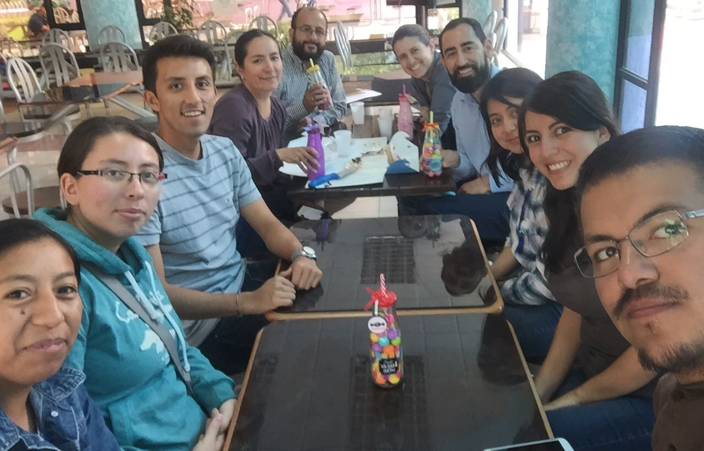
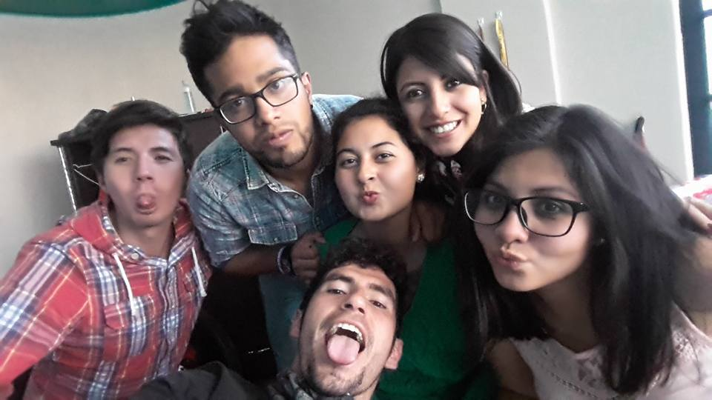
Gracias

